Slide 1
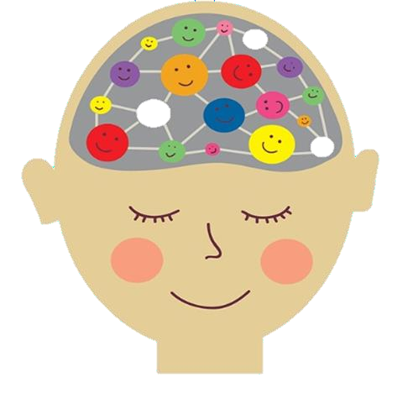
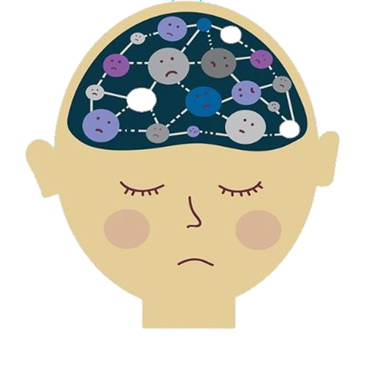
Тема: «Нейроупражнения в работе с детьми с ОВЗ».
Нейропсихологические упражнения направленны на комплексную тренировку
когнитивных способностей и высших
психических функций:
ориентировка,
внимание,
гибкость мышления, пространственная
зрительно–моторная
функция, графамоторные навыки, межполушарные
взаимодействия,
направленных на улучшение как базового пальцевого дифференцированности и координации пальцев рук, что
праксиса, в свою
так и очередь
способствует развитию интеллекта и речи.

Slide 2
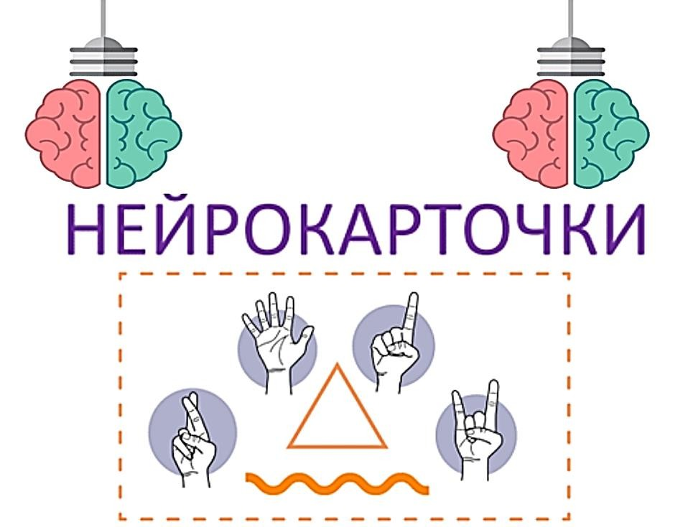
Основной инструмент нейродефектологии – нейромоторика
комплекс специальных упражнений мелкой моторики, направленный на развитие межполушарного взаимодействия, активизацию
функциональных систем мозга.

Slide 3
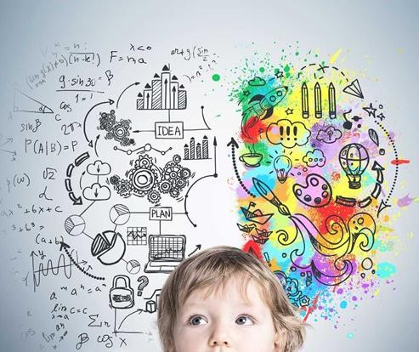
Основной принцип нейромоторики – системность:
Одновременная синхронная работа обеих рук, при этом каждая
из которых выполняет свое задание.
Именно при таких упражнениях тренируется согласованная работа двух полушарий мозга.
При регулярном выполнении перекрестных движений
образуются новые волокна, связывающие полушария головного мозга,
что способствует развитию высших
психических функций, в особенности процессов мышления и речи.

Slide 4
Упражнение
предназначено
для развития внимания, восприятия цвета и скорости реакции.
На игровом столбика
квадратов
поле два разноцветных
Задание:
в каждой строке
обоих
найти
столбцов
прямоугольники одинакового цвета и показать их пальчиками, называя цвет.

Slide 5
Упражнение предназначено для развития внимания, восприятия цвета и скорости реакции.
На левой стороне игрового поля обозначена последовательность цветных кругов, на правой стороне – обозначены позиции
пальцев, показать
которые должен ребенок в
соответствии с цветом круга.

Slide 6
Упражнение «Бродилки»
Веселая игра для тренировки внимания, переключаемости деятельности, мелкой моторики и соотнесения движений глаз-рука.
Ребенку предлагается пройти по тропинке пальцем, выполняя определенные задания:
линии – ребенок проводит
своим пальцем по линиям;
круги – это количество хлопков в ладоши, которые должен выполнить ребенок;
кулак, ладонь – задача ребенка
повторить все позы как на
изображениях.
Позы рук выполняются руками одновременно.
двумя

Slide 7
На игровом поле два столбика. На левом столбике играет левая рука, на правом – правая.
Ребенку предлагают, поочередно ставить на игровое поле столько пальчиков каждой руки, сколько нарисовано прямоугольников, называя при этом число прямоугольников.

Slide 8
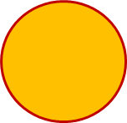
На игровом поле два столбика геометрических фигур.
На левом столбике играет левая рука, на правом – правая. Каждая геометрическая фигура соответствует определенному положению руки:
ромб – поставить ладонь на ребро;
круг – поставить кулак большим пальцем вверх;
овал – поставить
кулак, спрятав
закрыть фигуру
пальцы вниз;
прямоугольник – открытой ладонью.
Выполнять данные движения ребенок должен одновременно обеими руками.

Slide 9
Игровое поле разделено на две части. На левой части играет левая рука, на правой – правая.
На обеих частях поля произвольно расположены разноцветные круги. Ребенку дается задание: «Одновременно, закрыть ладонями круги одного цвета, по просьбе педагога (или другого ребенка).

Slide 10
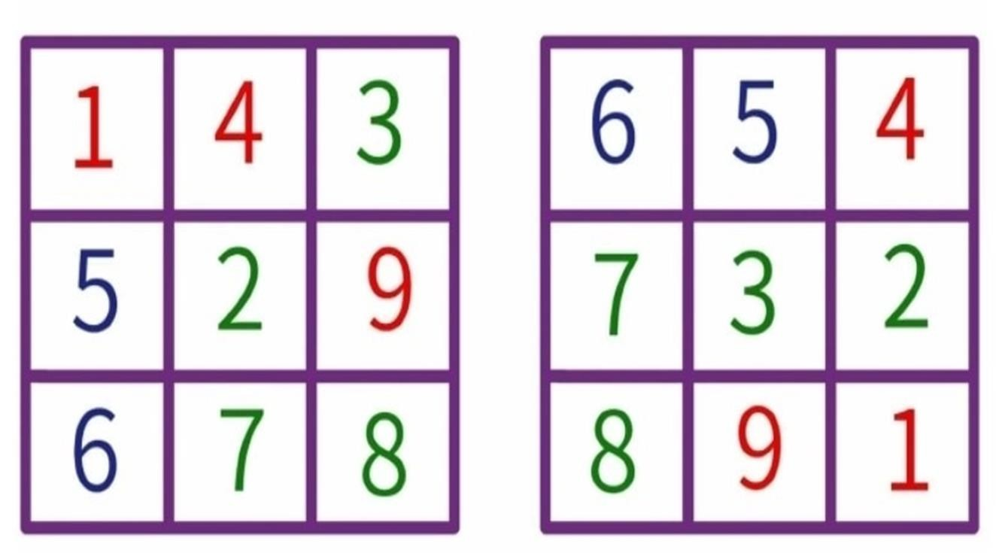
Найди и покажи двумя руками одновременно цифры синего (…) цвета, правильно называя их:

Slide 11
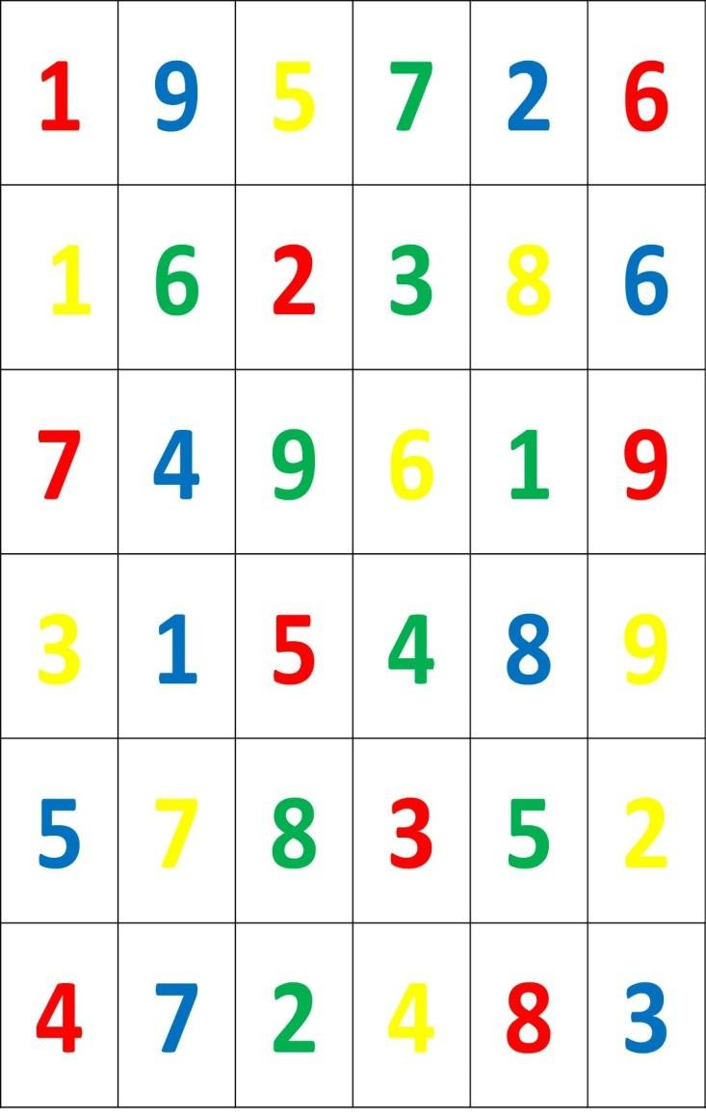
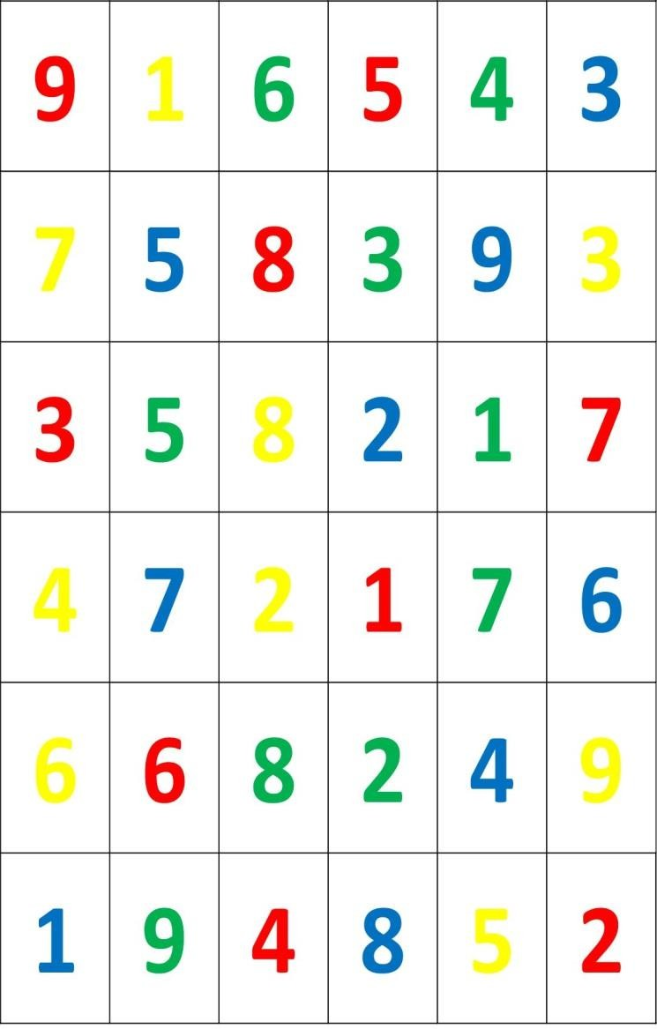
Ребенку предлагается 2 таблицы с цифрами разного цвета (от 1 до 9). Нужно показать цифры от 1 до 10 синего (красного, зеленого) цвета.
10
10

Slide 12
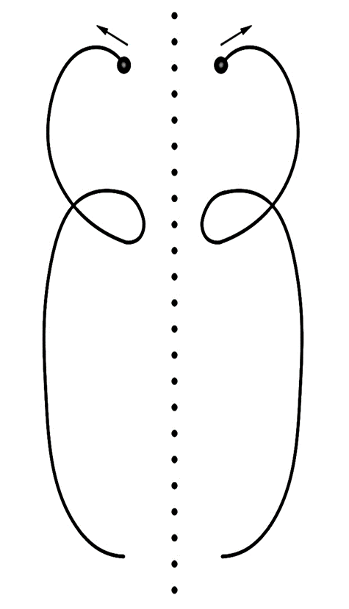
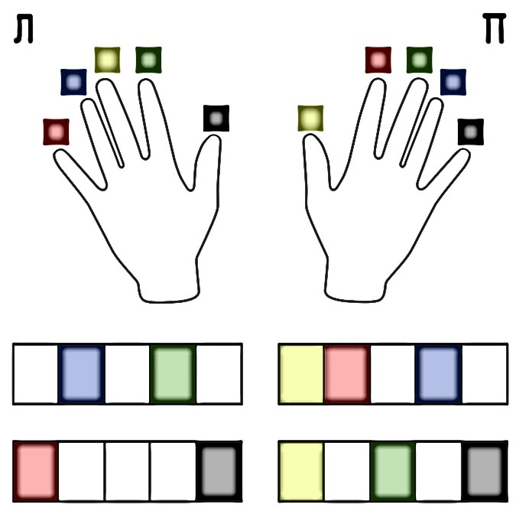
ДВУРУЧНАЯ КООРДИНАЦИЯ
Развитие мелкой моторики (пальцев рук), направленное на развитие межполушарного взаимодействия, улучшение нейронных связей и скорость передачи сигналов,
а также развитие когнитивных (познавательных) функций
Задание:
Проведи по линиям
указательным пальцем правой и левой руки соответственно.
Задание:
Используем уже знакомую нам схему постановки
пальцев. Ставим на клеточки те пальцы, которым
соответствуем искомый цвет.
Например, если в клеточке красный цвет, то ставим туда большой палец и т.д. Выполняем сначала
правой, затем левой рукой.

Slide 13
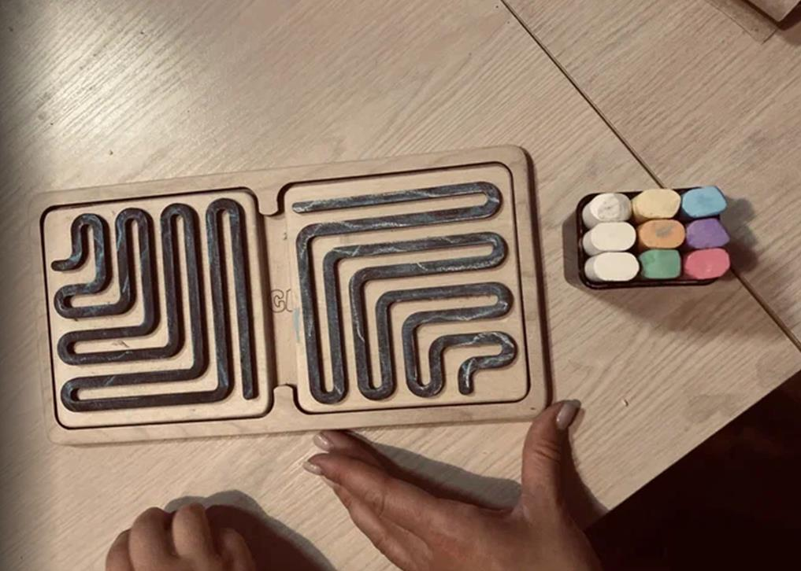
МЕЖПОЛУШАРНЫЕ ДОСКИ
Упражнения способствуют развитию зрительно-моторной координации и формированию межполушарных
нейронных связей.

Slide 14
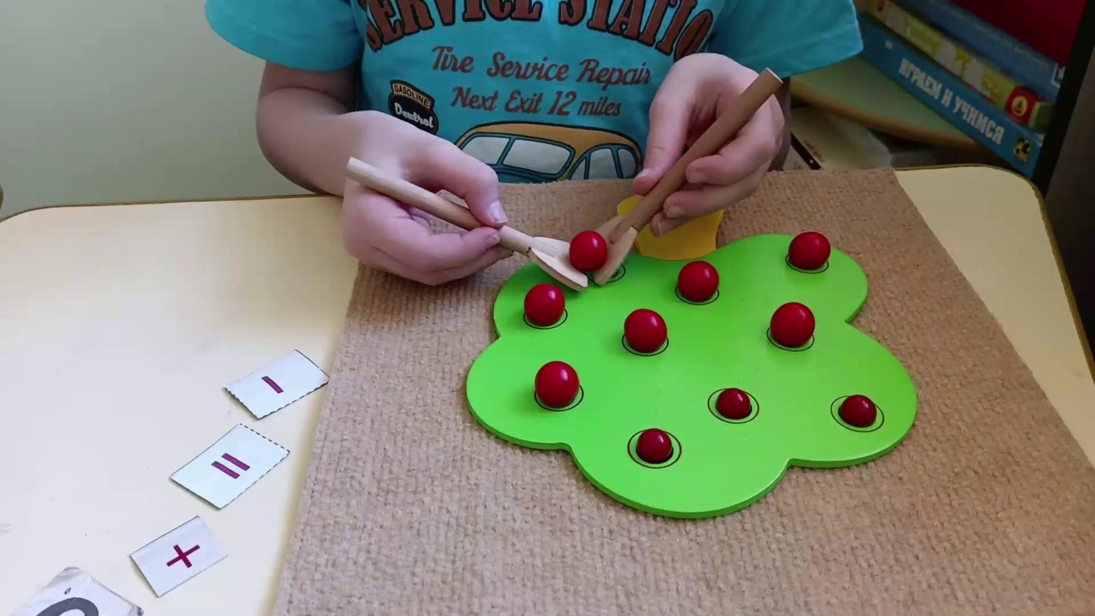
Математическая игра «Составь задачу»,
на развитие межполушарной
координации, движения пальцев рук как согласованная работа мышц тела и способности к ориентированию на плоскости.

Slide 15
Мозжечковая стимуляция повышает когнитивные и психические способности, становясь эффективным методом помощи для детей, имеющих проблемы с обучением.
Ребенок стоит на поверхности
доски округлой формы
в попытках
удержать равновесие.
Нужно балансируя в положении стоя, выполнять простые движения по заданию педагога, под задаваемый ритм (это может быть музыка, считалка или счет).

Slide 16
Упражнение, на развитие
чувства баланса.
1. Для начала мы должны обучить ребенка залезать – слезать с доски.
2.
Затем мы предлагаем ребенку
поймать положение
баланс. ног
При этом может быть вместе на
различным: ноги
середине доски, ноги на ширине
плеч или шире плеч.)
3. Выполнить задание удерживая баланс «Прохлопай количество предметов на карточке».
Ребенку предлагается, стоя на балансировочной доске, хлопнуть столько раз, сколько предметов на карточке. Или хлопнуть столько раз, сколько обозначено цифрой.

Slide 17
Ребенку
предлагается составить числовую
Упражнения на развитие чувства баланса.
лесенку, стоя на балансировочной доске.

Slide 18
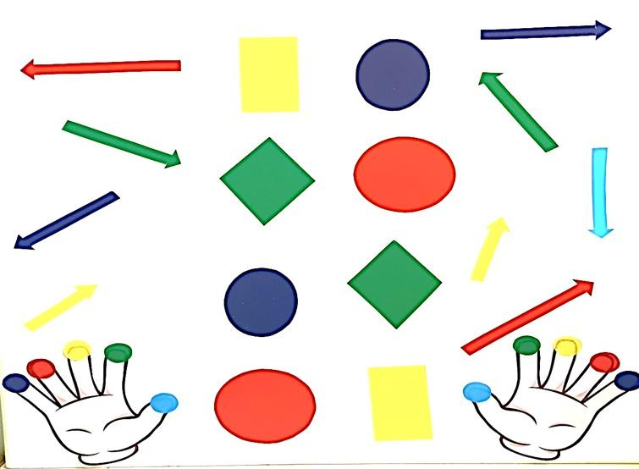
На ладошках каждого пальца обозначен цвет.
Одновременно указательными пальцами обеих рук найти стрелки нужного цвета и провести пальцами линию в заданном направлении. Можно выполнять задания сначала правой, затем левой рукой.

Slide 19
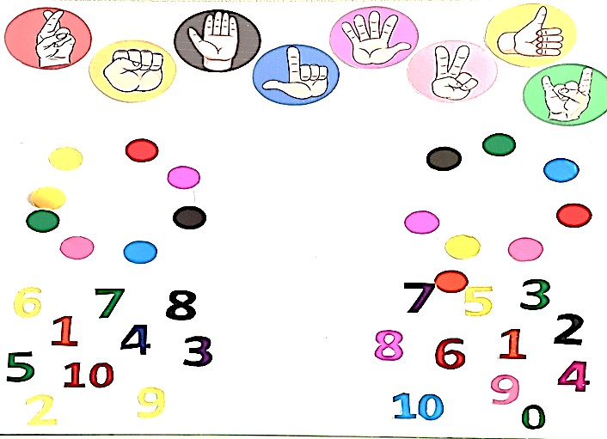
«Цветные кружочки».
1. Левой рукой ребенок показывает и называет цвета по кругу, а правой выполняй ту позицию, которая находится в верхней части игрового поля на круге такого же цвета.
2. Педагог
(или
другой называет ребенок руками
ребенок)
цвет, а
обеими выполняет
соответствующую
фигуру.

Slide 20
«Цветные шарики».
Одновременно левой и правой рукой найди два шарика одинакового цвета и повтори рисунок с предложенной карточки.

Slide 21
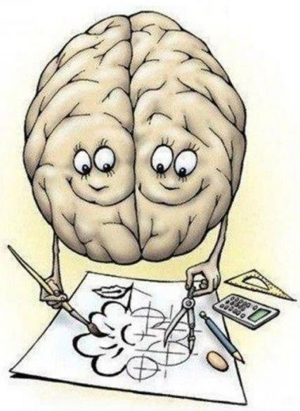
Благодаря простоте и увлекательности,
нейроигры являются эффективным инструментом.
Регулярное их использование в
дефектологической работе оказывает положительной влияние на коррекционный
процесс обучения, развитие речи и
интеллекта.

Slide 22
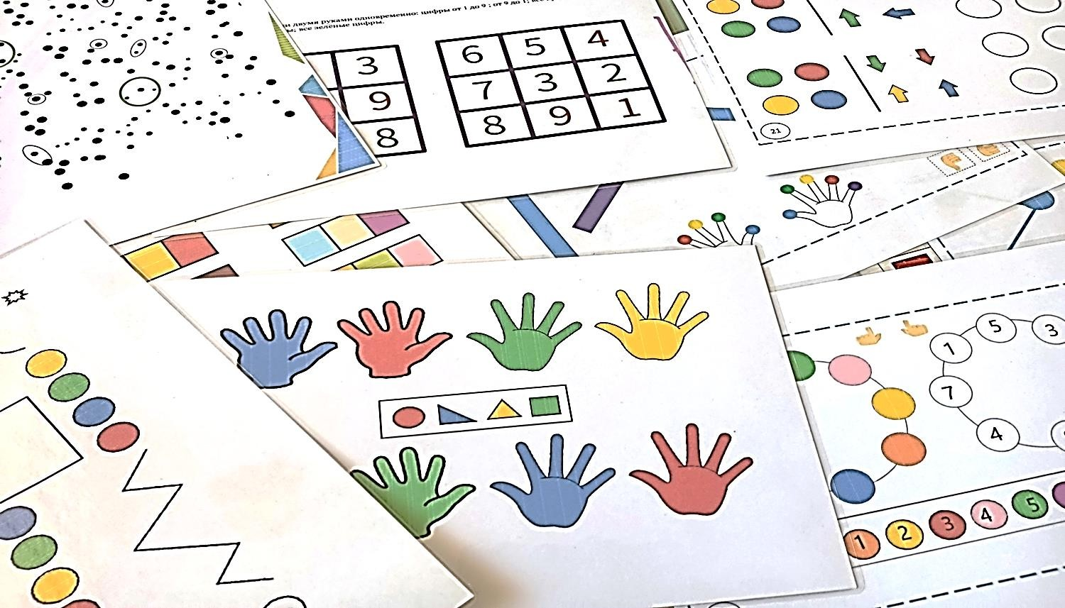
Мир нейроигр
рассчитан на комплексную тренировку
когнитивных способностей и высших психических функций:
внимание, ориентировка,
гибкость
мышления, пространственная
координация, зрительно-моторная функция,
графомоторные навыки, межполушарное взаимодействие и т.д.

Slide 23
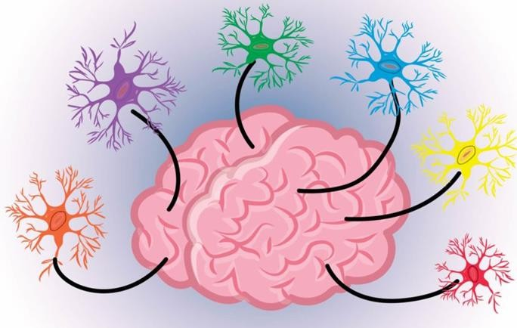
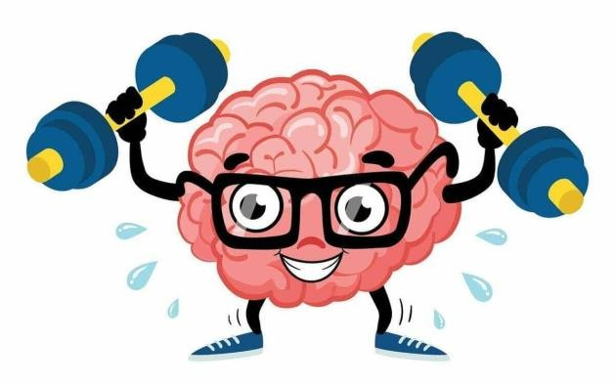
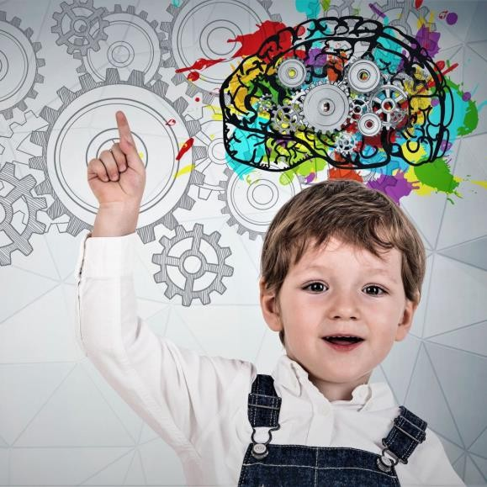
СПАСИБО ЗА ВНИМАНИЕ!

